Slide 1
Symulator sterownika do RET-a implementujący protokół AISG 2.0
Paweł Szymon Koryciński
6749
Promotor
Dr Grzegorz Debita

Slide 2
Tematyka
Sterownik ma za zadanie zestawić warstwę fizyczną, łącza danych oraz aplikacyjną protokołu AISG 2.0.
Protokół AISG 2.0 oparty o HDLC umożliwia komunikację z urządzeniem RET mającym za zadanie ustawić zadany kąt głównej wiązki sygnału.
Jest ono używane w technologii LTE oraz 5G.
Kod utworzony w języku C++ zawiera:
- Back-end sterownika przy pomocy którego, można komunikować się z symulatorem urządzenia
- Front-end służący do interakcji użytkownika ze sterownikiem.
- Symulator urządzenia.

Slide 3
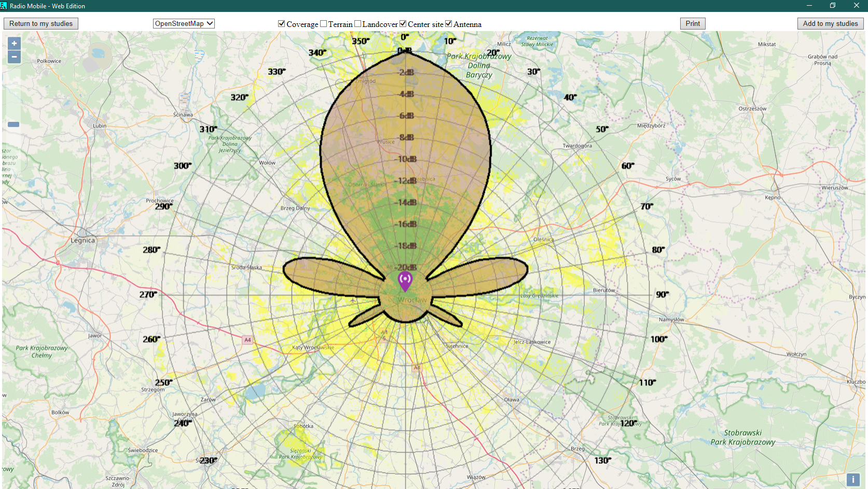
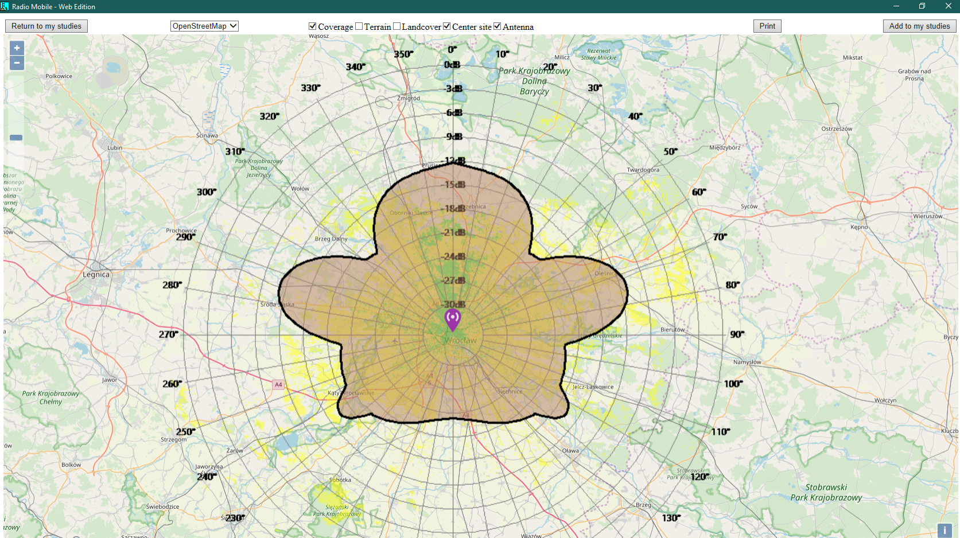
Charakterystyka zysku promieniowania anteny – Antena Yagi
Kąt elektryczny
0 stopni
Kąt elektryczny
40 stopni

Slide 4
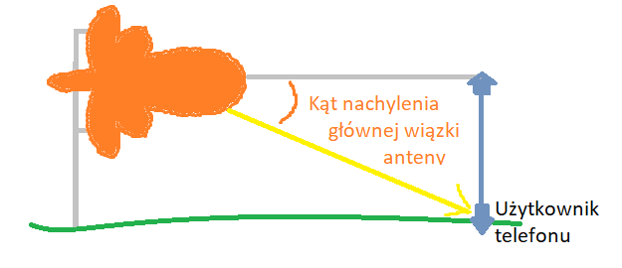
Kąt nachylenia głównej wiązki anteny

Slide 5
Stan technologii
Każdy system, implementujący część zarządzającą działaniem pojedynczej stacji nadawczej, posiada wycinek służący do obsługi urządzeń linii antenowej typu RET.

Slide 6
Front-end
Konsolowy interfejs użytkownika umożliwia wywoływanie wysokopoziomowych komend służących do konfiguracji poszczególnych warstw OSI.
Zrealizowano mechanizm walidacji poleceń.
System logowania w oparciu o priorytety umożliwia ciągłe informowanie użytkownika o postępach wykonywanych operacji.
Zastosowano wzorce projektowe:
- Komenda
- Metoda Szablonowa
- Strategia
- Obiekt pusty

Slide 7
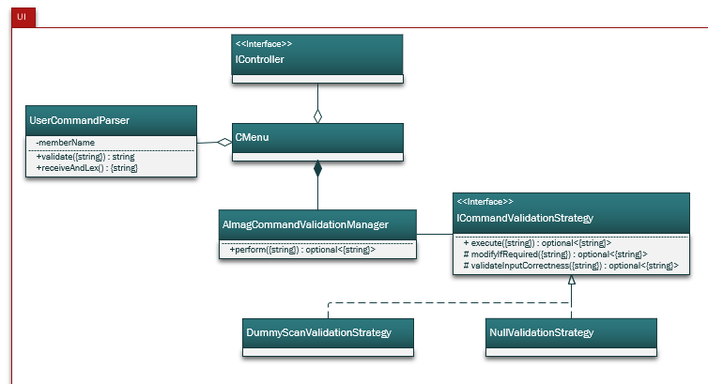
Diagram klas - UI

Slide 8
Back-end 1
Zadania:
- rozpoznanie komendy otrzymanej z front-endu przez kontroler
- dodanie do kolejki oczekujących
- wywołanie komendy:
- wysyłanie do urządzenia ramki
- oczekiwanie na odpowiedź
- zwrócenie rezultatu wykonania
- oddanie kontroli użytkownikowi

Slide 9
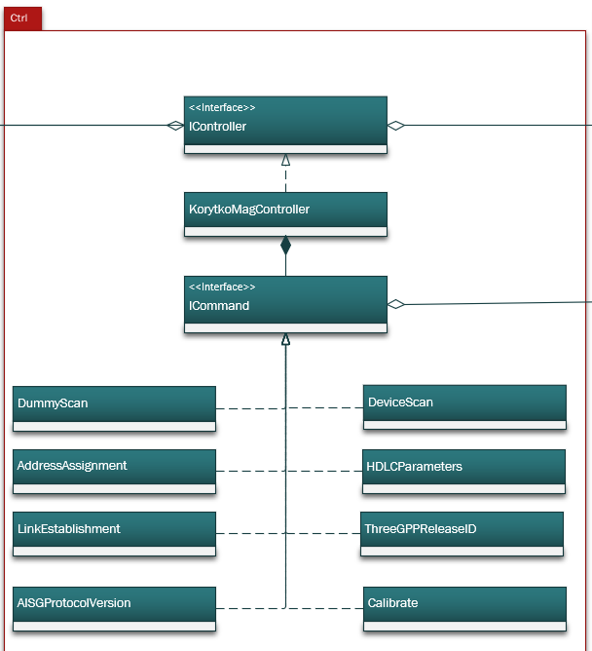
Diagram klas - kontroler

Slide 10
Back-end 2
Zastosowano wzorce projektowe:
- Komenda
- Metoda Szablonowa
- Obiekt pusty
- Budowniczy
- Fabryka
- Strategia
- RAII
- Wstrzykiwanie zależności

Slide 11
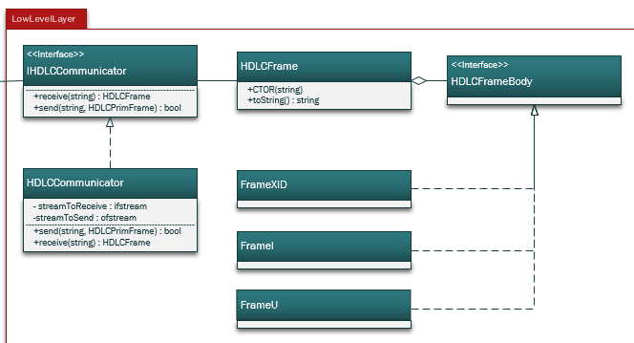
Diagram klas - wartwa niskopoziomowa

Slide 12
Testowanie
Automatyczne testy jednostkowe
Automatyczne testy integracyjne
Manualne testy systemowe
Dzięki zastosowanym wzorcom projektowym, kod źródłowy zastosowany w sterowniku, w pełni został użyty w symulatorze urządzenia.
Jest on parametryzowany:
- obostrzeniami odnośnie wspieranych komend
- odpowiednią instancją fabryk obsługujących:
- budowę komend
- budowę ramek HDLC

Slide 13
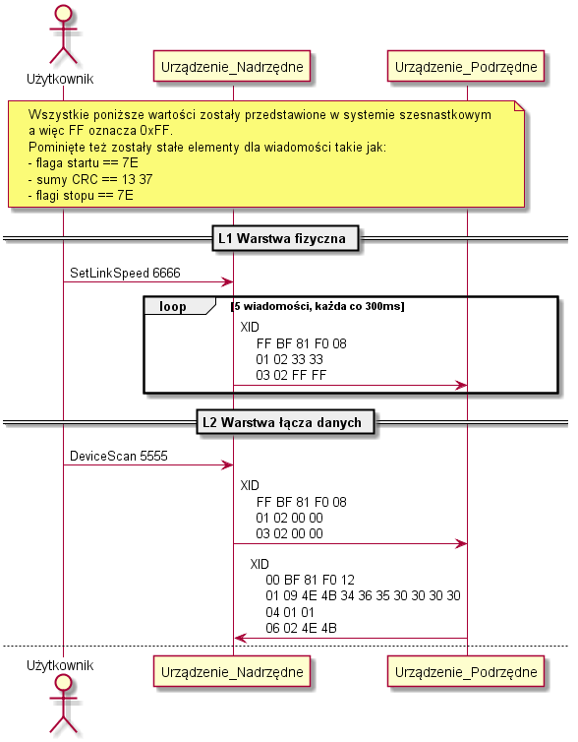
Efekt końcowy 1

Slide 14
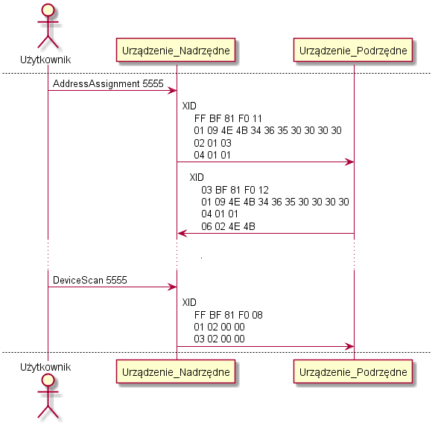
Efekt końcowy 2

Slide 15
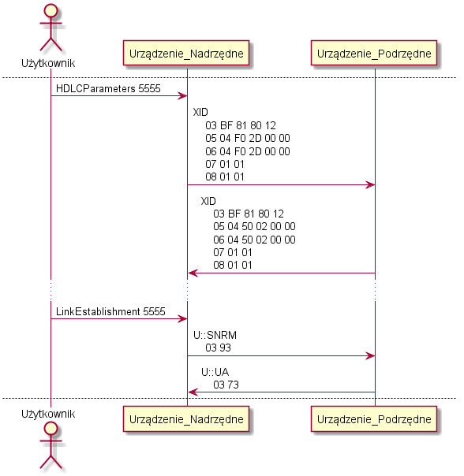
Efekt końcowy 3

Slide 16
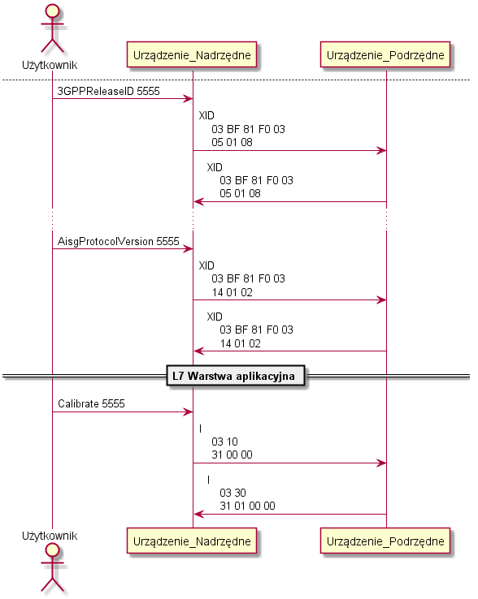
Efekt końcowy 4

Slide 17
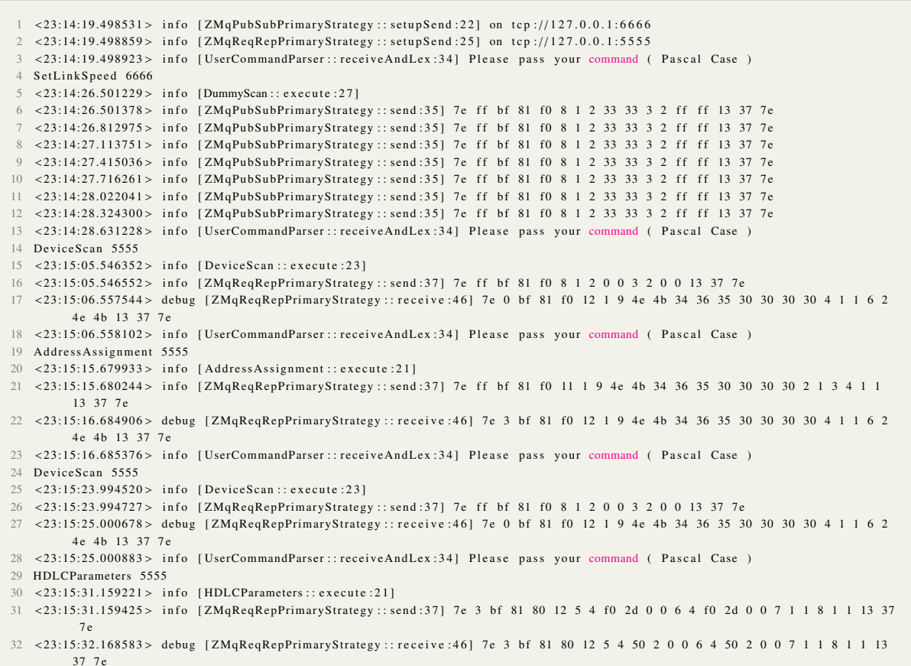
Wykonanie programu 1

Slide 18
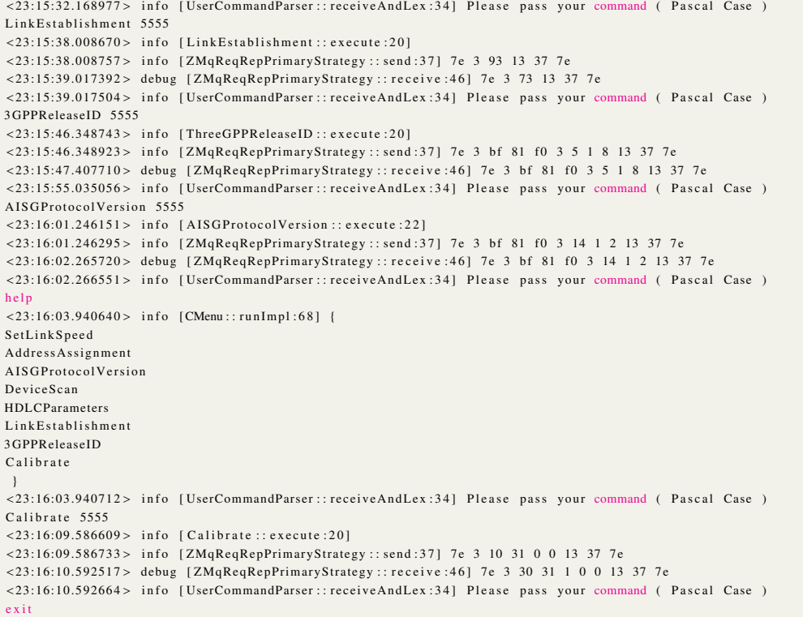
Wykonanie programu 2

Slide 19
Plan dalszego rozwoju
Podmiana komponentu odpowiadającego za warstwę fizyczną:
- podłączenie urządzenia przez adapter RS-485 <-> USB 2.0
- ZeroMQ -> konwersja ramek na strumień bitów wysyłanych na port
Implementacja mechanizmu negocjacji XID w celu obsługi każdego urządzenia.
Dodanie nowych komend:
aktualizacja oprogramowania
rozpoczęcie nasłuchiwania błędów urządzenia
reset twardy/miękki

Slide 20

Użyte biblioteki zewnętrzne oraz licencje
Boost C++ - licencja Boost Software License typu OpenSource podobna do BSD oraz MIT
Gtest – BSD 3
Cmake – BSD 3
ZeroMQ – GNU GPL V3 wraz z koniecznością statycznego linkowania
Repozytorium:
https://github.com/trunksBT/KorytkoMag_RetDriverSimulator
https://github.com/trunksBT/KorytkoMag_RetSimulator
Projekt zabezpieczony licencją (CC BY-NC-ND 4.0):
- Uznanie autorstwa
- Użycie niekomercyjne
- Bez utworów zależnych

Slide 21
Dziękuję za uwagę

